Slide 1
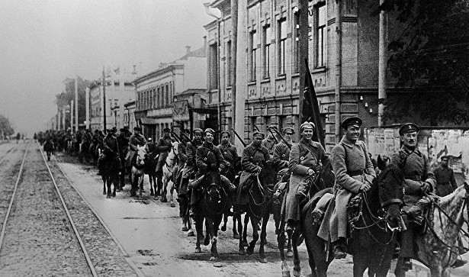
Гражданская война. Завершение

Slide 2
Корниловский ударный полк стал самой первой и самой долго просуществовавшей добровольческой частью русской армии.

Slide 5
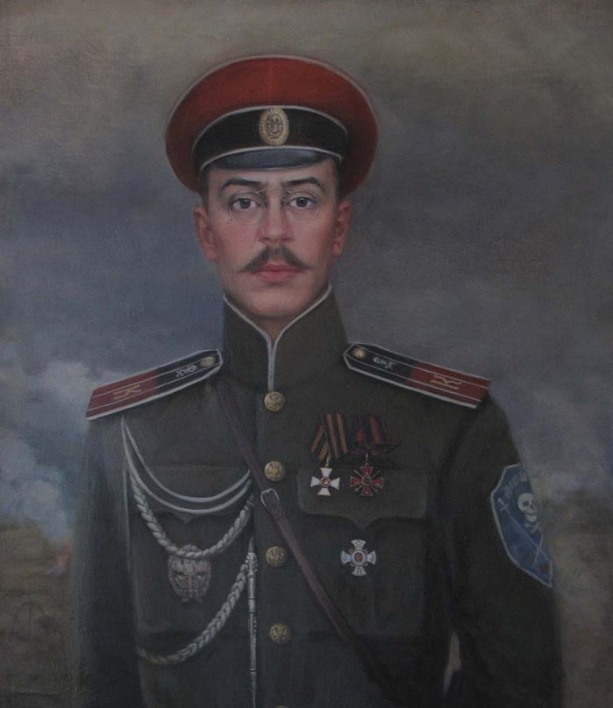
Красный цвет символизировал борьбу за свободу.
Чёрный цвет символизировал траур
по загубленной большевиками стране.

Slide 7
Вопросы занятия
1
Второй и третий этапы
Гражданской войны.
2
Красный и белый террор.
3
Советско-польская война.
4
Причины поражения белого движения.

Slide 8
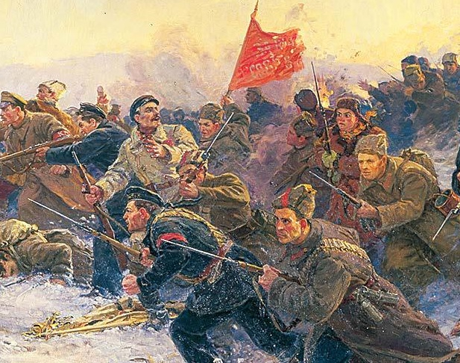
Второй этап Гражданской войны
Осенью 1918 года началась эскалация Гражданской войны. В это время обе стороны задействовали максимальные силы.

Slide 9
Крестьяне Пермской губернии
на встрече
с Колчаком
24 декабря 1918 года Колчаком была захвачена Пермь.

Slide 10
Войско Колчака под Уфой

Slide 11
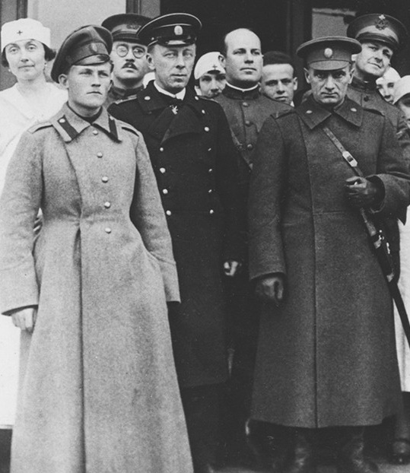
Чтобы объединить все войска, находящиеся на востоке России,
был создан Восточный фронт.
Командование им принял Колчак.

Slide 12
Борьба с Колчаком
1
2
3
В марте 1919 года Колчак начал новое наступление
в Среднем Поволжье
Далее он планировал двигаться на Москву
Красная Армия остановила войско Колчака и перешла в контрнаступление

Slide 13
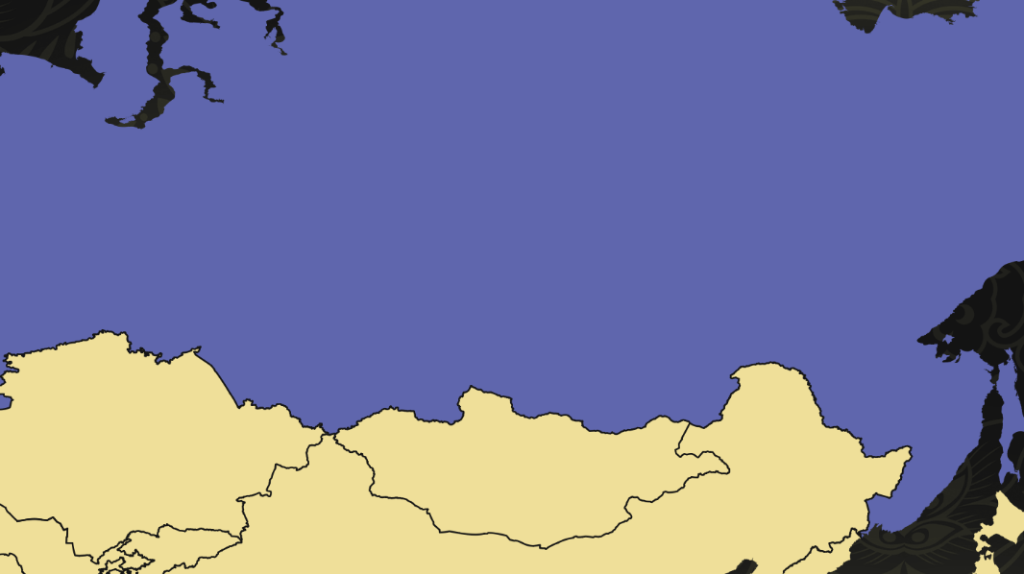
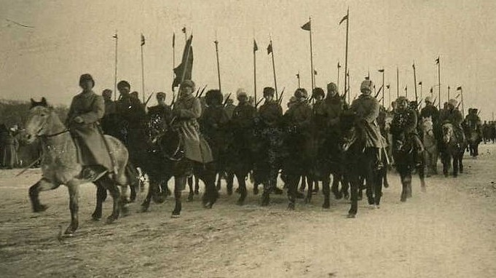
В ноябре 1919 года части Красной Армии заняли Омск.
Омск

Slide 14
С. Чуданов.
Великий Сибирский Ледяной поход.
2014

Slide 16
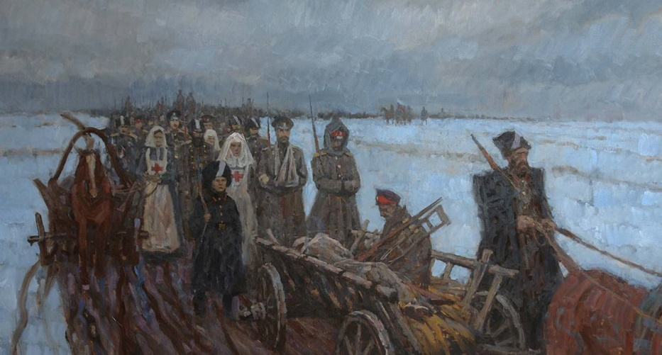
Длился Великий Сибирский Ледяной поход почти 5 месяцев.
Барнаул
Чита

Slide 17
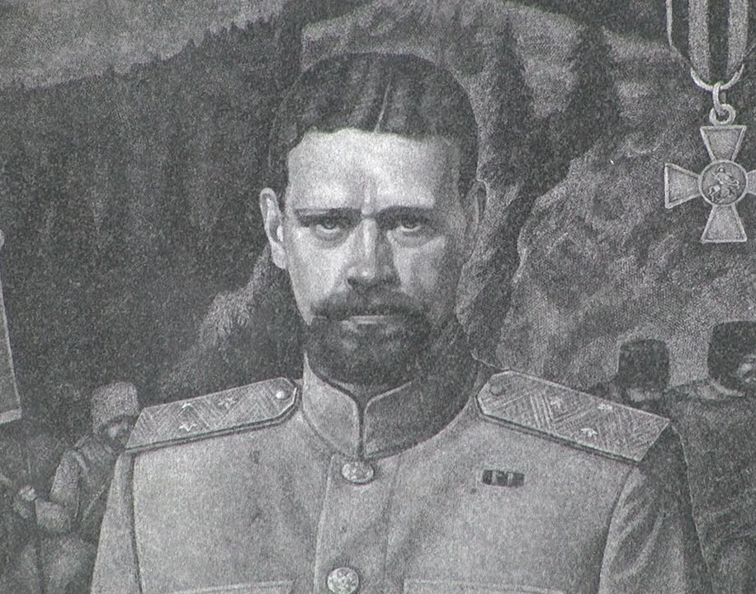
Великий Сибирский Ледяной поход
Руководил походом Владимир Оскарович Каппель.

Slide 18
Борьба с Колчаком
В начале 1920 года
им удалось захватить
Иркутск и создать
там свой Политцентр
В это время через Иркутск следовал поезд Колчака, который охраняли чехословаки
Эсеры направили
все силы на борьбу
с Колчаком
В ночь с 6 на 7 февраля Колчак был расстрелян
в Иркутске
Они предали Колчака
и сдали его Иркутскому Политцентру
Чехословаки не хотели больше воевать
и поддерживали эсеров

Slide 19
Гражданская война
Грамотные действия
командиров
Успехи
Красной Армии
Мужество красноармейцев
Появление в тылу колчаковцев «второго фронта»

Slide 20
Гражданская война
1
2
3
Белые устраивали расправы над всеми недовольными
их действиями
Это вызвало сопротивление жителей Урала и Сибири
Началось
партизанское
движение

Slide 21
Испытанием для Красной Армии стало наступление Деникина на Москву.

Slide 22
Армия Деникина
1
2
3
Весной 1919 года
на Дону началось восстание казаков
Это дало возможность Деникину занять Донбасс
и часть Украины
К началу сентября Деникиным были захвачены Курск, Орёл
и Воронеж

Slide 23
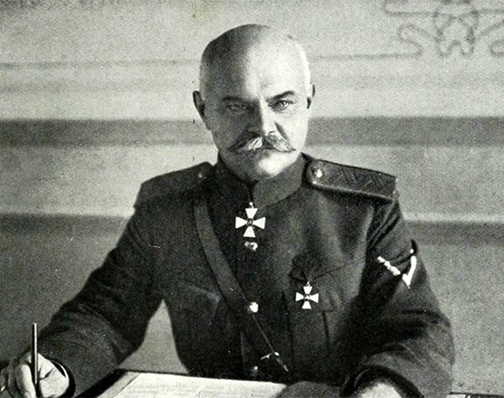
Антон Иванович Деникин
Деникин, которому в начале 1920 года были переданы полномочия Верховного правителя, обещал крестьянам помочь с решением крестьянского вопроса.

Slide 24
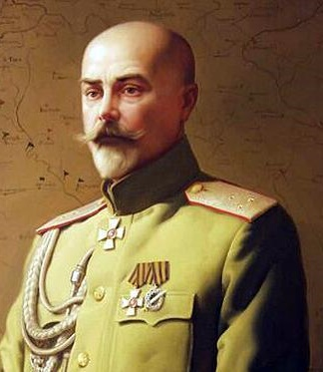
На деле Деникин лишь способствовал возвращению земель их прежним владельцам.
Это лишило белых поддержки
со стороны крестьян.

Slide 25
Нестор Махно

Slide 26
Нестор Махно
1
2
3
В начале 1919 года Махно заключил союз с Красной Армией
В мае 1919 года Махно поддержал инициативу создания отдельной повстанческой армии
За это Троцкий
объявил Махно
вне закона

Slide 27
В конце 1919 года Махно предложил создать самостоятельную крестьянскую республику
с центром
в Екатеринославе.

Slide 28
Нестор Махно
Создание самоуправления
Организация третьей революции для свержения большевиков
Программа
Махно
Отмена эксплуатации крестьян
Передача крестьянам земли
в свободное пользование

Slide 29
К началу 1920 года первой конной армии под командованием С. М. Будённого удалось разбить войско Деникина.

Slide 30
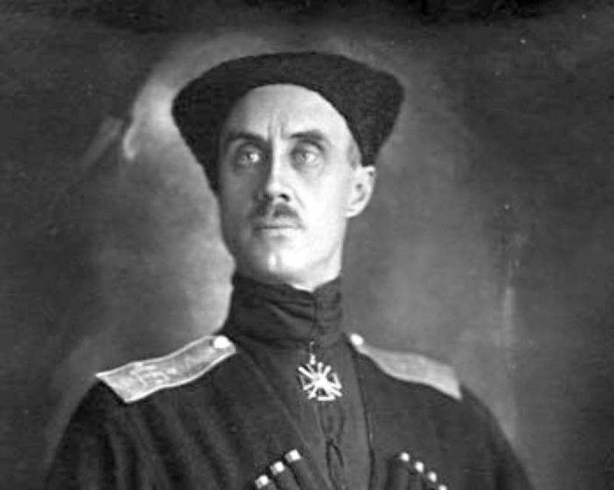
Белое движение
Белые удерживали только Крым,
где командовал генерал Пётр Николаевич Врангель.

Slide 31
В мае и октябре 1919 года генерал Н. Н. Юденич предпринял два неудачных наступления на Петроград.

Slide 32
Руки прочь от России
В Западной Европе развернулось движение «Руки прочь от России».

Slide 33
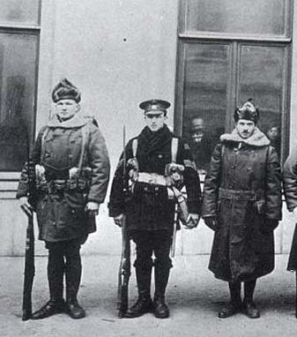
Осенью 1919 года французы покинули Одессу.
Англичане эвакуировались из Архангельска.

Slide 34
Универсальным средством борьбы обеих сторон
во время Гражданской войны стал массовый террор.

Slide 35
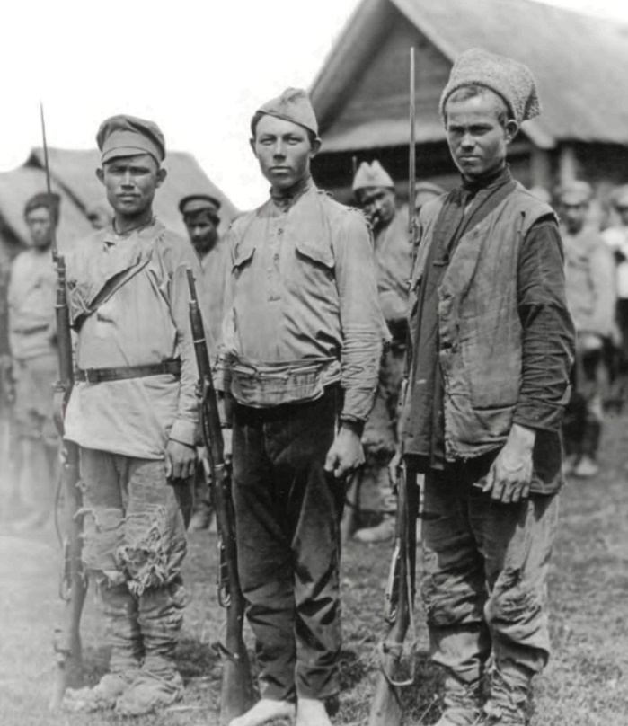
Красным террором называли карательные меры большевиков.
Белым террором называли репрессивную политику антибольшевистских сил.

Slide 36
И красный, и белый террор был призван устрашить людей и деморализовать противника.

Slide 37
Красный и белый террор
Пытки
Методы осуществления террора
Казни
Концентрационные лагеря

Slide 38
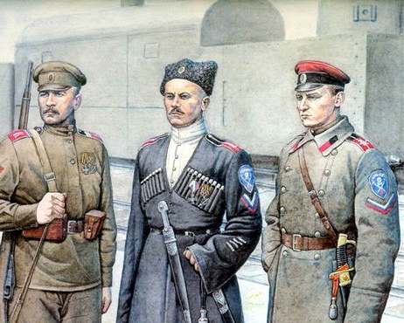
Красный и белый террор
Даже в собственных войсках и красные,
и белые применяли децимацию – расстрел каждого десятого.

Slide 39
Красный и белый террор
Красные – ВЧК и ревтрибуналы
Репрессивные органы
Белые – контрразведка и военно-полевые суды

Slide 40
Причинами применения столь суровых методов были последствия Первой мировой войны.

Slide 42
Белый террор
1
2
3
В 1918 году при поддержке Чехословацкого корпуса
в Самаре было создано антибольшевистское правительство
Оно получило
название «Комитет
членов Учредительного собрания»
На подконтрольной
ему территории
появились карательные органы

Slide 43
Белый террор
Чрезвычайный суд и Министерство охраны государственного порядка
Комитет членов Учредительного собрания
Смертная казнь
Военное положение

Slide 44
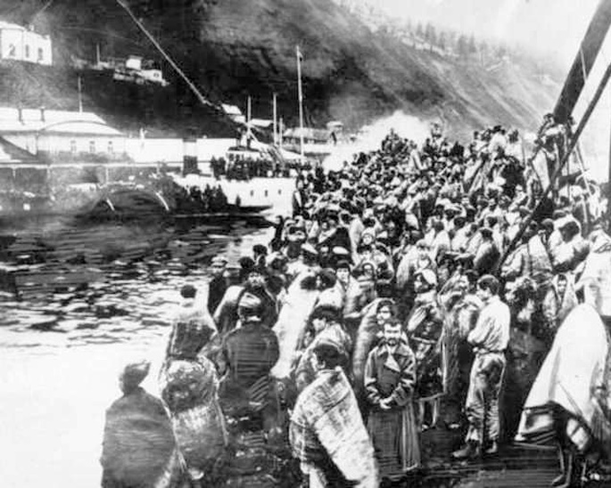
Белый террор
Использовались так называемые «баржи смерти». Это были плавучие тюрьмы для пленных и задержанных.

Slide 45
Летом – осенью 1918 года
жертвами анти-большевистского террора стали около 5 тысяч человек.

Slide 46
Белый террор
На Дальнем Востоке, Урале и в Сибири казачьи атаманы беспощадно боролись с противниками
В сентябре 1918 года Анненков приказал убить участников крестьянского восстания в Алтайском крае
87 делегатов крестьянского съезда были зарублены на центральной площади Славгорода
Деревню Чёрный Дол,
где находился штаб восставших, сожгли дотла

Slide 47
Красный террор
1
2
3
Красный террор официально был объявлен 5 сентября 1918 года
В этот день
приняли декрет
«О красном терроре»
Он стал ответом
на покушение на Ленина
30 августа 1918 года

Slide 48
Покушение
на В. И. Ленина

Slide 49
Самой крупной акцией красного террора был расстрел в Петрограде
512 бывших сановников, министров, профессоров.

Slide 51
Юзеф Пилсудский
В апреле 1920 года глава Польского государства Юзеф Пилсудский отдал приказ о наступлении на Киев.

Slide 52
Пилсудский объявил, что цель наступления – оказание помощи
в ликвидации незаконной советской власти
и возвращение Украине независимости.

Slide 53
Истинной целью поляков было восстановление Речи Посполитой
в границах 1772 года.

Slide 54
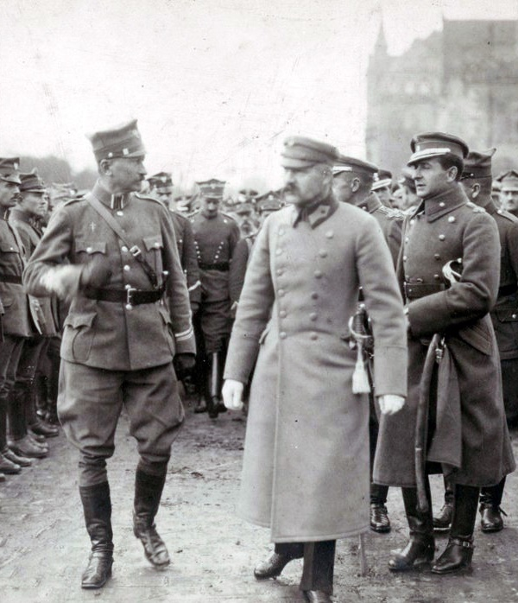
В ночь на 7 мая 1920 года Пилсудский захватил Киев.
Население Украины восприняло вмешательство поляков как оккупацию.

Slide 55
Советско-польская война
На борьбу с Польшей были направлены почти все силы Красной Армии
Создали Западный
и Юго-Западный фронты
Командование фронтами приняли М. Н. Тухачевский и А. И. Егоров
Большевики надеялись, что поднимут польских рабочих на революцию
12 июня 1920 года Киев был освобождён
от поляков
Красная армия вышла
к польской границе

Slide 56
Советско-польская война
Воспользовался помощью
стран Антанты
Юзеф
Пилсудский
Полякам удалось разбить Красную армию
Сыграл на разногласиях между Тухачевским и Егоровым

Slide 57
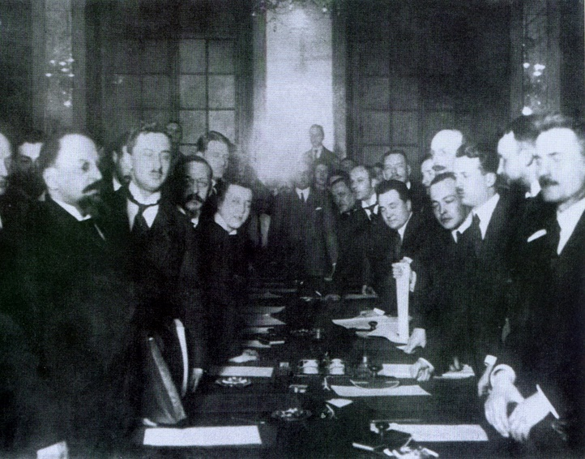
Советско-польская война
18 марта 1921 года был подписан Рижский мирный договор. По его условиям Польша получала территории Западной Украины
и Западной Беларуси.

Slide 58
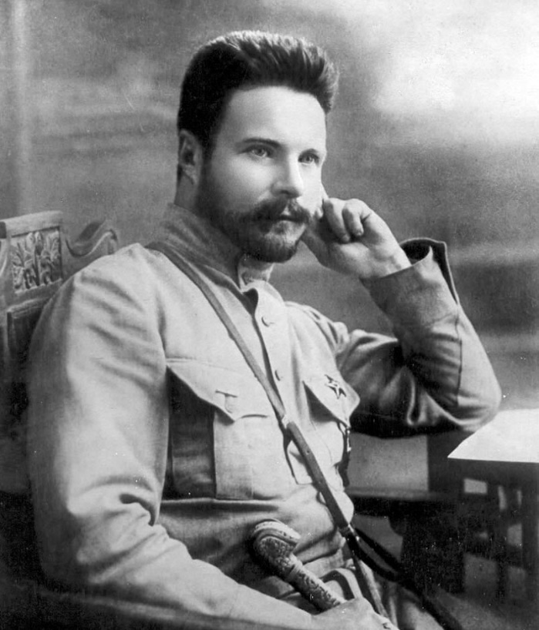
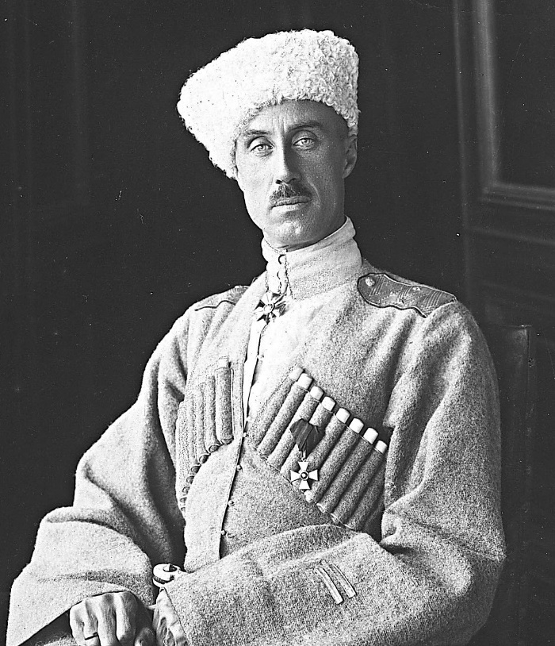
В разгар Советско-польской войны свои действия активизировал генерал Врангель, находившийся с армией
в Крыму.
Большевики назначили командующим Южным фронтом М. В. Фрунзе.

Slide 59
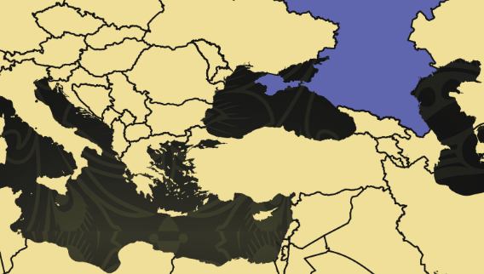
Залив Сиваш
Красноармейцам удалось захватить позиции белых
на заливе Сиваш.

Slide 60
Штурм Перекопа

Slide 61
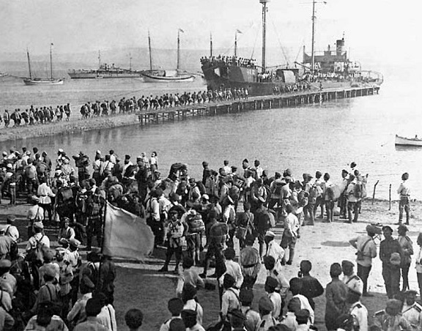
Гражданская
война
После ряда боёв в Крыму офицеры Добровольческой армии на кораблях Черноморской эскадры покинули Россию.

Slide 62
Дальний Восток
1
2
3
В Забайкалье большевики создали Дальневосточную республику (ДВР)
Сделано это было, чтобы не допустить столкновений красноармейцев
с японскими войсками
В конце 1921 года японцы поддержали наступление белых на ДВР

Slide 63
Василий Константинович Блюхер
В феврале 1922 года Народно-революционная армия ДВР разбила белогвардейцев
у станции Волочаевка.

Slide 64
Завершение Гражданской войны
1
2
3
25 октября 1922 года войска ДВР вошли
во Владивосток
В ноябре 1922 года ДВР присоединили к РСФСР
Вооружённое противостояние между белыми и красными завершилось

Slide 65
IV Восточно-Сибирский корпус

Slide 66
Причины поражения белых
У лидеров белых не было привлекательной для простых людей программы действий
На территориях, которые
они контролировали, восстанавливались законы Российской империи
Народ относился к белым как к сторонникам монархии
Собственность возвращалась к её прежним владельцам

Slide 67
Причины поражения белых
1
2
3
Неудачной была
аграрная политика
Белого движения
Лидеры белых
не понимали, что победа
в Гражданской войне невозможна
без поддержки крестьян
Заручиться поддержкой можно было перераспределив помещичьи земли

Slide 68
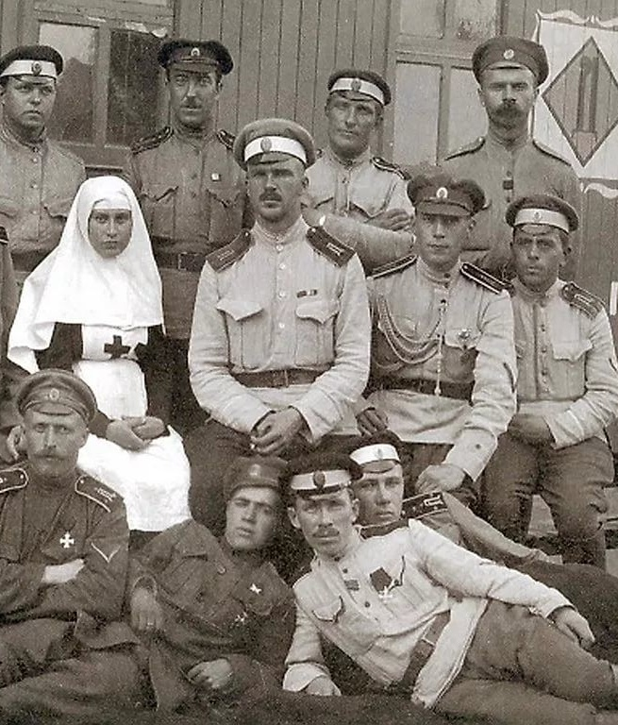
Этнические меньшинства были недовольны национальной политикой белых.
Подозрение вызывали связи генералов с европейскими государствами.

Slide 69
Причины поражения белых
1
2
3
Белое движение не стало центром сплочения всех антибольшевистских сил
После отказа
от сотрудничества
с социалистами белые генералы раскололи антибольшевистский фронт
Против них выступили меньшевики, эсеры
и анархисты

Slide 70
Белое движение
не было единым.
Важную роль сыграло моральное разложение армии.

Slide 71
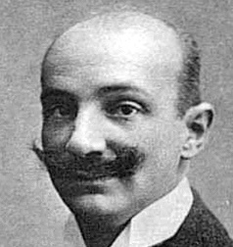
«Белое движение начали почти святые, а закончили почти бандиты».
Василий Шульгин
1878–1976

Slide 72
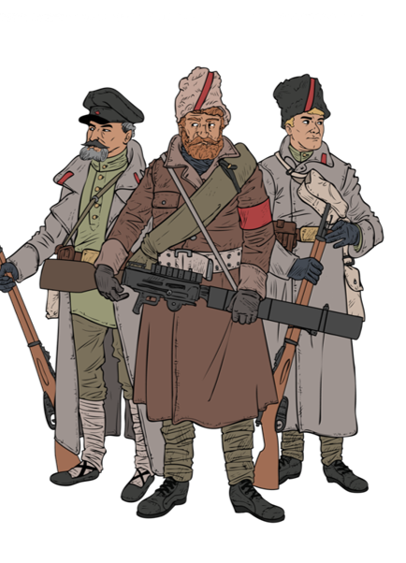
Причины победы красных
1
Лозунги большевиков были просты и понятны народу.
Большевики убедили, что идёт борьба за построение самого справедливого в мире общества.
2
Большевики представали защитниками национальной независимости России от иностранной интервенции.
3

Slide 73
Большевики смогли создать правительство, местные органы власти, единое военное управление.

Slide 74
Гражданская война.
Завершение
1
Усиление Гражданской войны произошло осенью 1918 года.
Попытка Колчака распространить свою власть на всю Россию завершилась неудачей.
2
3
В 1919 году провалилась попытка наступления Деникина на Москву.

Slide 75
Гражданская война.
Завершение
4
18 марта 1921 года был подписан Рижский мирный договор.
Гражданская война завершилась после присоединения Дальневосточной республики к РСФСР.
5

